Slide 1
Гистограмма ядерная оценка плотности поиск наилучшей проекции
Аббакумов Вадим Леонардович

Slide 2
План лекции
Гистограмма
Непараметрические оценки плотности – улучшенная гистограмма
Ящики с усами
Непараметрические оценки плотности при поиске наилучшей проекции (Projection Pursuit, Independent Component Analysis).

Slide 3
1. Гистограмма
Алгоритм построения гистограммы

Slide 4
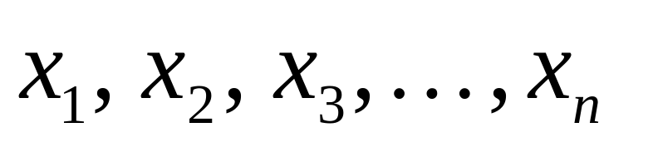
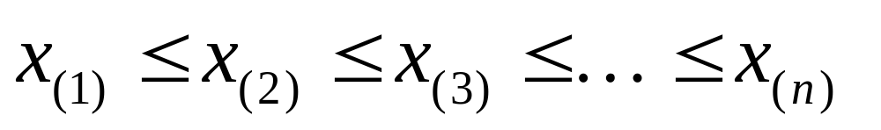
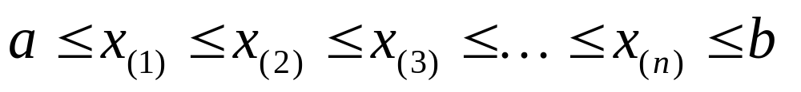
Данные

Slide 5


Интервалы
Разбиваем интервал [a,b] на k непересекающихся интервалов.
Интервалы обозначаем

Slide 6

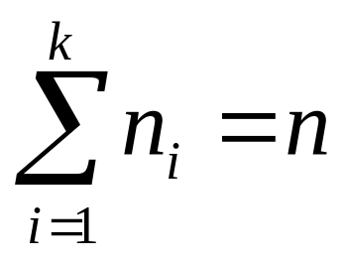
Столбцы
Обозначения: в интервал попало наблюдений

Slide 7
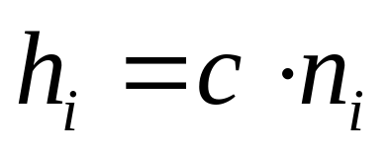
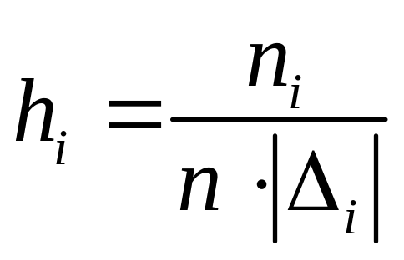
Высота столбца
«Наивная» формула
«Научная» формула

Slide 8
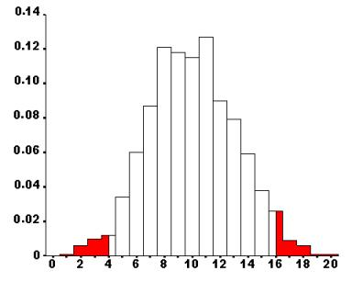
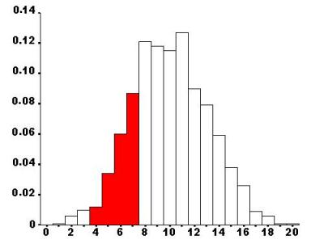
Анализ гистограммы – сравнение площадей

Slide 9
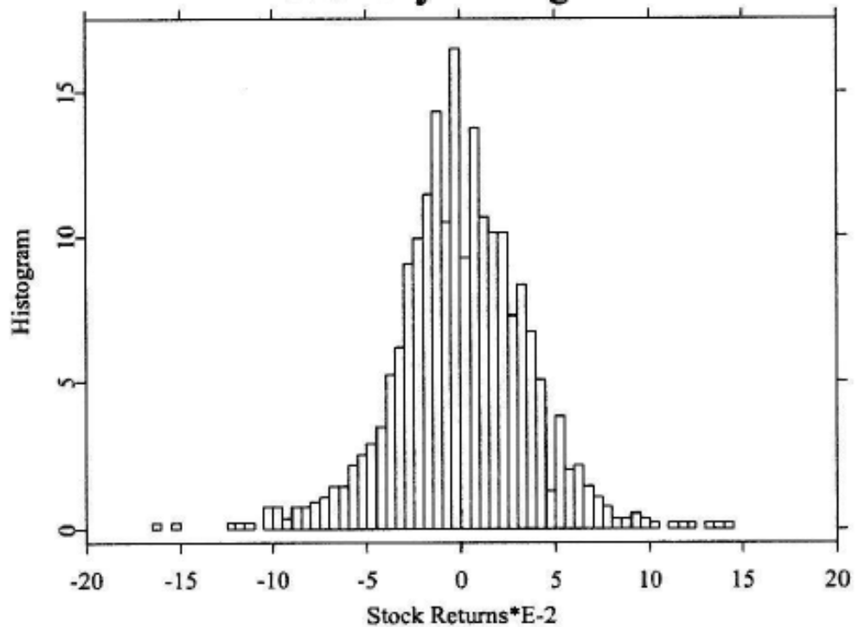
Важны площади, а не пики

Slide 10
основное внимание на площади,
мелкие детали нестабильны и могут нас обманывать

Slide 11
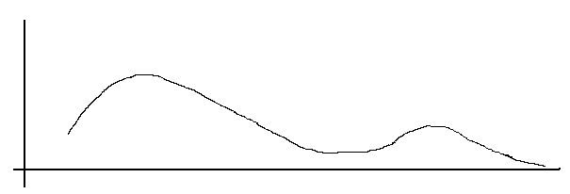
Форд мустанг

Slide 12
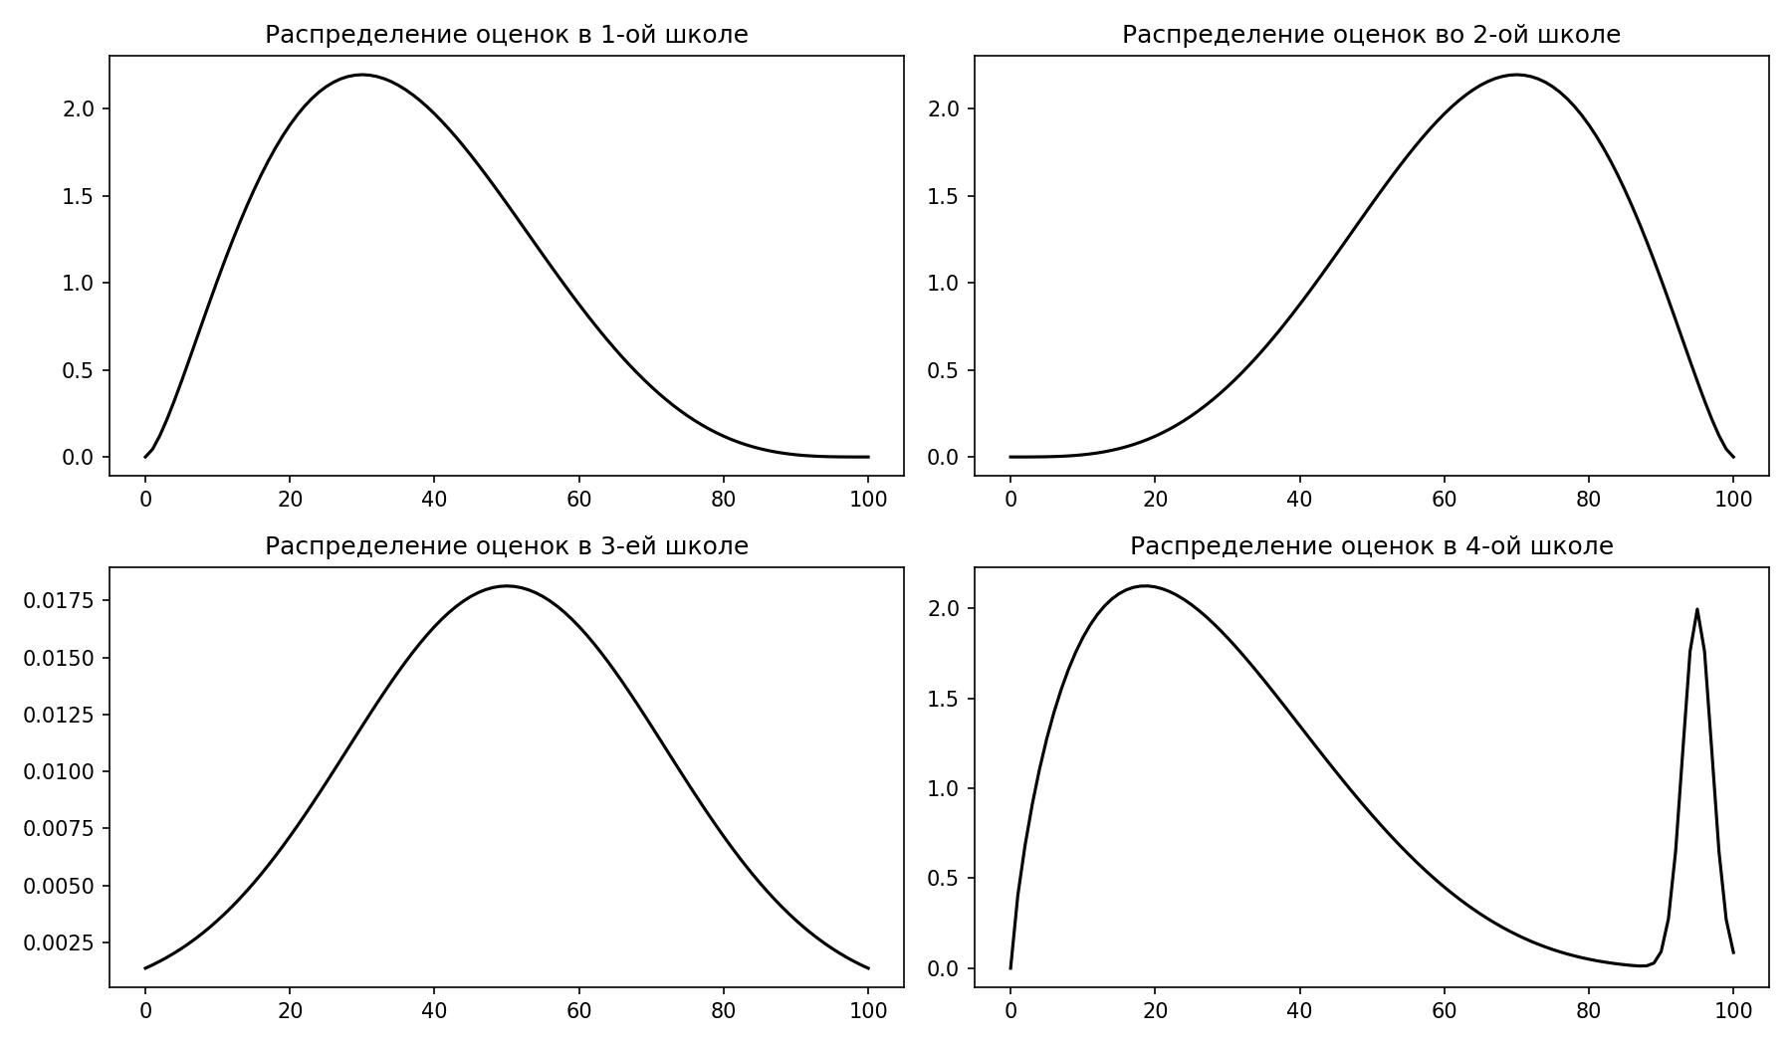
Выбор среди четырех школ

Slide 13
Выбор интервалов определяет вид гистограммы
Обычно одинаковой длины.
Лучше разной длины, но не умеем.
Как выбирать интервалы и их число – открытый вопрос…

Slide 14
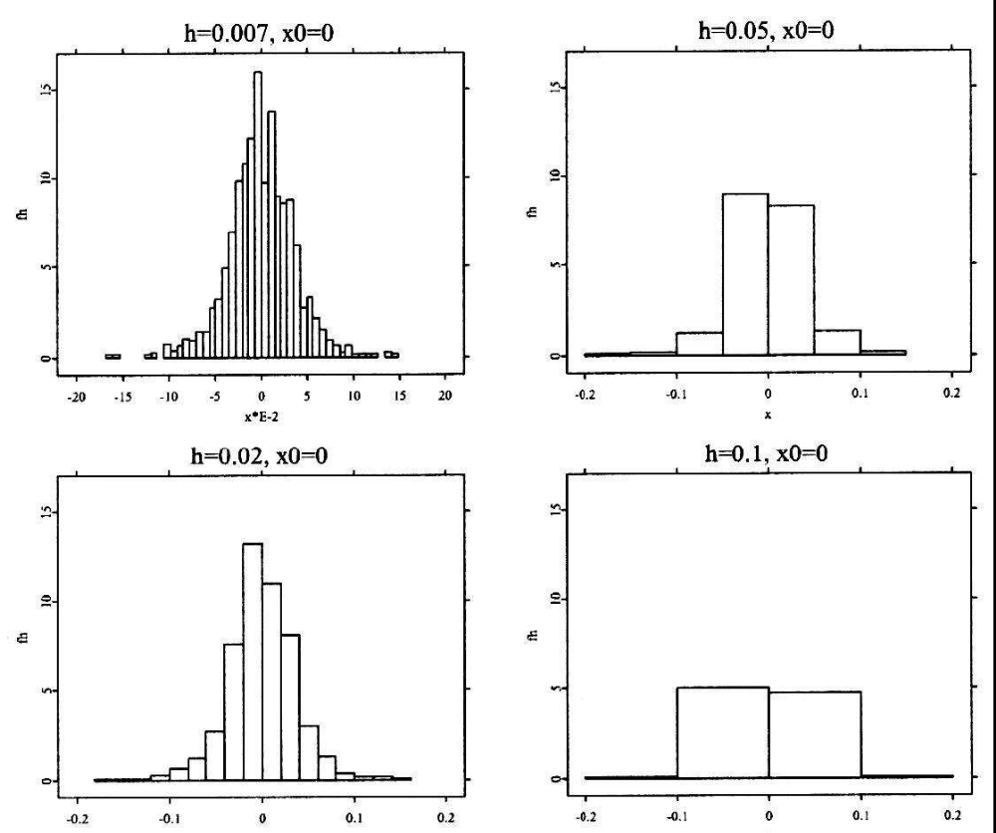

Slide 15
Вид гистограммы зависит от выбора начальной и конечной точек a и b

Slide 16
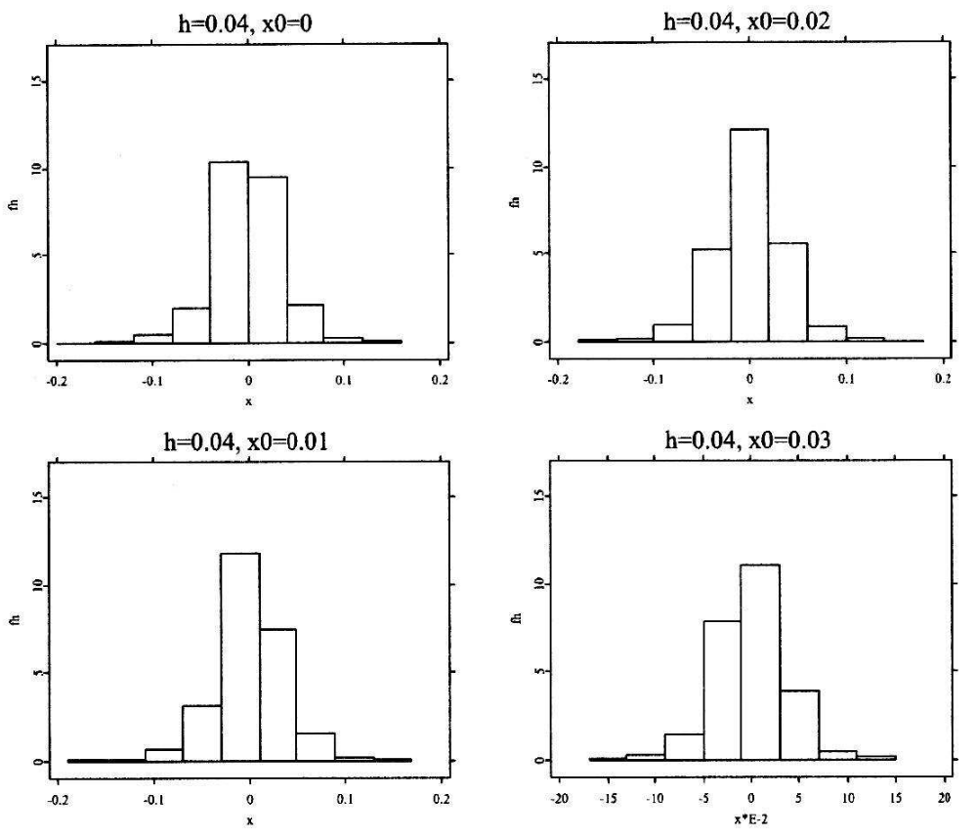

Slide 17
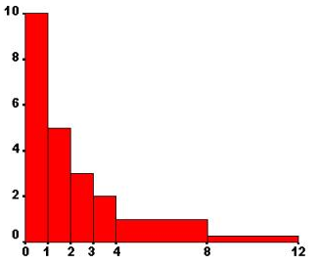
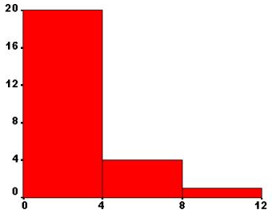
Иногда интервалы надо брать разными

Slide 18
Рекомендуется строить несколько гистограмм
с разными значениями параметров
Если время позволяет

Slide 19
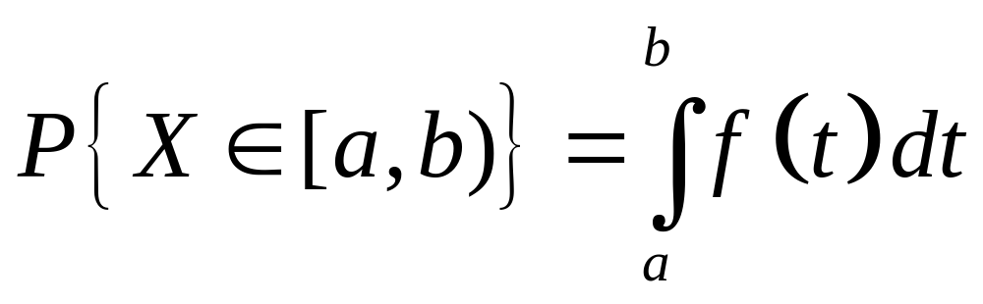
Рекламная пауза
Плотность распределения позволяет сосчитать вероятность
Обычно плотность неизвестна
Имеются «только» данные

Slide 20
гистограмма является приближением к плотности распределения наблюдаемой величины
Одновременно сама гистограмма является плотностью распределения.

Slide 21
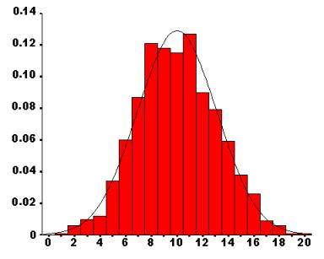
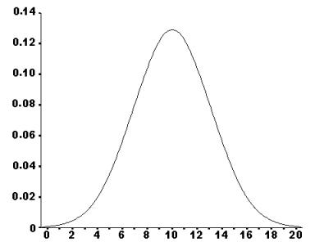
Гистограмма – оценка плотности

Slide 22
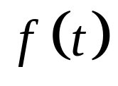
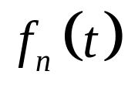
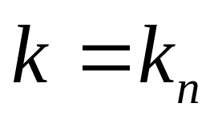
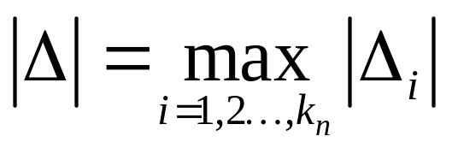
Гистограмма – оценка плотности.
Обозначения
Обозначим оцениваемую плотность распределения
Обозначим гистограмму
Пусть число интервалов k растет вместе с числом наблюдений n:
Обозначим

Slide 23
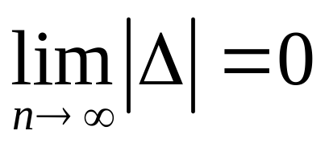
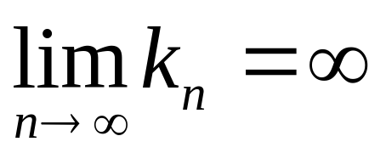
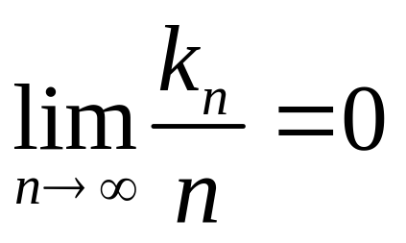
Гистограмма – оценка плотности.
Предположения
Пусть

Slide 24
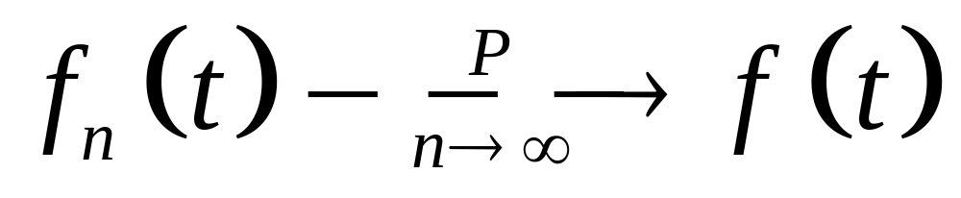
Сходимость по вероятности

Slide 25
Достоинства гистограммы
  дает наглядное представление о распределении
  выбросы, мультимодальность
  позволяет сравнивать распределения
  просто вычисляется
  является оценкой плотности

Slide 26
Недостатки гистограммы
выбор границ a и b произволен.
выбор числа интервалов k произволен
не непрерывна
равна нулю вне интервала [a, b]
неудобно на одном графике строить несколько гистограмм

Slide 27
Отступление. Формула Sturges’a
Формула Sturges’a:
Ширина интервала вычисляется по формуле
h = R / k
  где R – размах выборки,
  k = 1 + log₂ n.

Slide 28
Формула предложена в работе
Sturges, H. (1926)
The choice of a class-interval.
J. Amer. Statist. Assoc., 21, 65–66.
и вывод формулы содержит ошибки…

Slide 29
Ошибки описаны в статье
Rob J. Hyndman
The problem with Sturges’ rule for constructing histograms
1995
тем временем применение формулы Sturges’a стало повсеместным

Slide 30
Альтернатива 1: формула Scott’a
h = 3.5s / n^{1/3}.
где s – выборочное стандартное отклонение
Scott, D.W. (1979)
On optimal and data-based histograms.
Biometrika, 66, 605–610.

Slide 31
Альтернатива 2: формула Freedman и Diaconis
h = 2IQ / n^{1/3}
где IQ – межквартильный размах
Freedman, D. and Diaconis, P. (1981)
On the histogram as a density estimator: L2 theory.
Zeit. Wahr. ver. Geb., 57, 453–476.

Slide 32
Куда все смотрели 100 лет?
Если размер выборки меньше 200 наблюдений, все формулы дают близкие результаты.
Если больше 200 наблюдений, то формула Sturges’a занижает число интервалов.
Формула Freedman и Diaconis’а устойчивее к выбросам.

Slide 33
Гистограмма и центры распределения
Как на гистограмме искать
  Среднее арифметическое
  медиану

Slide 34
2. Обобщения гистограммы
Непараметрические оценки плотности
Ядерные оценки плотности

Slide 35
Ядерные оценки плотности
Над каждой точкой – функция.
Функции усредняем
Площадь подграфика среднего равна 1.

Slide 36
Новый взгляд на гистограмму
Гистограмма – функция
Нормированная гистограмма – плотность распределения
Гистограмма –среднее арифметическое плотностей распределения
Каждому наблюдению соответствует своя плотность равномерного распределения

Slide 37
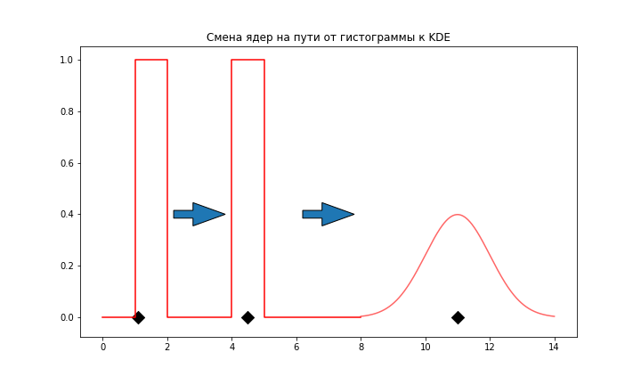
Улучшаем вид ядер

Slide 38
Ядерная оценка плотности
Чтобы получить ядерную оценку плотности, считаем среднее значение этих функций

Slide 39
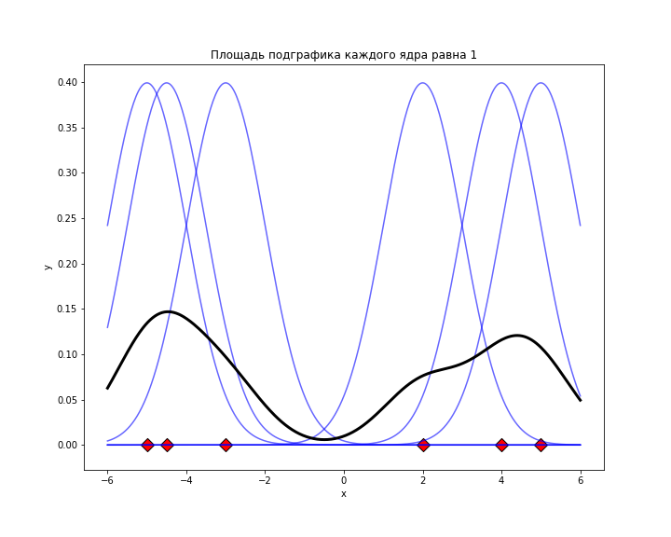
Правильный вариант: усреднение

Slide 40
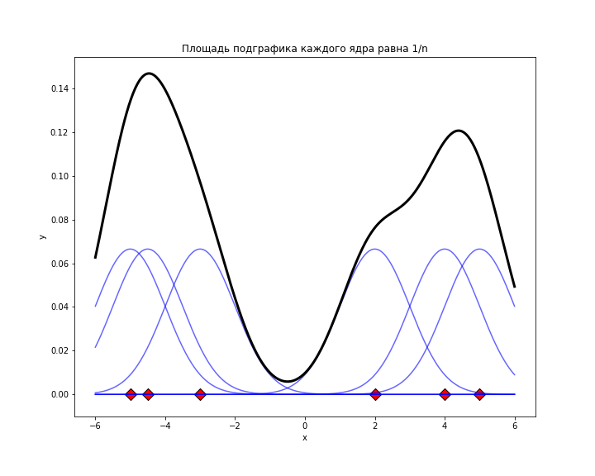
Наглядный вариант: сумма

Slide 41
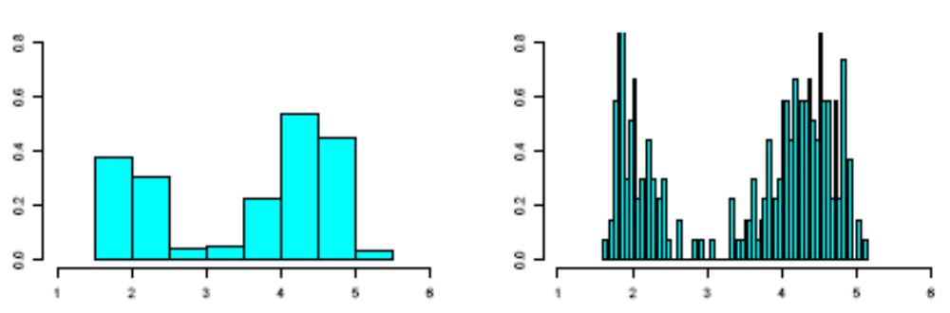
Сравним гистограмму и

Slide 42
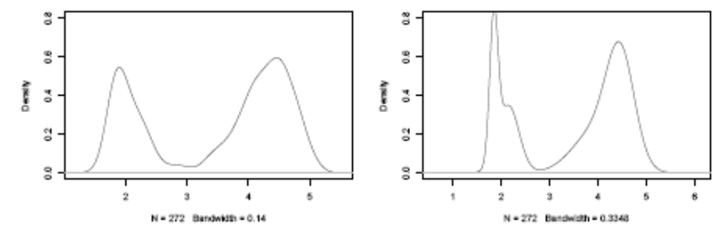
ядерную оценку плотности

Slide 43
Обобщения гистограмм называют
«непараметрические оценки плотности»
Ядерные оценки плоттности

Slide 44
Реализация ядерных оценок плотности в Питоне
Убогая формула для вычисления ширины окна (предполагается нормальность)
Мало вариантов ядра (несущественно)
Нет модификаций для случая интервалов
Яркий пример:
seaborn.kdeplot и scipy.stats.gaussian_kde

Slide 45
Первые попытки процедур построения KDE
В R в 2011 году было 20+ пакетов (Deng, Wickham Density estimation in R)
KDEpy
Все остальные предполагают нормальность оцениваемого распределения

Slide 46
В питоновском сообществе
Kernel Density Estimatе
называют
Density Plots
Многие уверены, что KDE разгадывает истинную плотность распределения переменной
Поэтому два графика

Slide 47
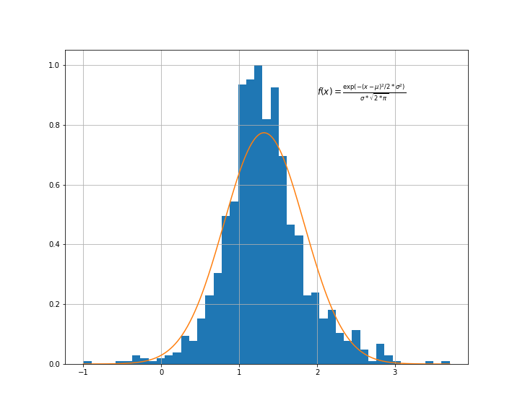
Гистограмма и нормальная плотность
Оцениваем нормальность.

Slide 48
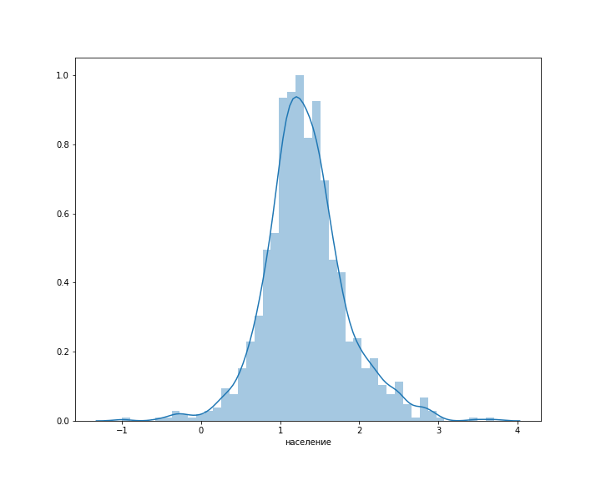
Гистограмма и KDE
Одно и то же, два раза

Slide 49


Slide 50
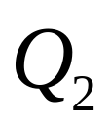
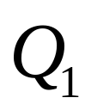
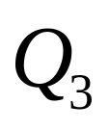
5-числовая сводка
минимальное,Q1,медиана, Q3, максимальное
Ящик с усами - график 5-числовой сводки
Медиана( )
X
X
миним
максим
4
6
8
10
12

Slide 51


Форма распределения и ящиковая диаграмма
Скос влево
(отрицательный)
среднее < медианы
Скос вправо
(положительный)
среднее > медианы
Симметричное
(ноль)

Slide 52
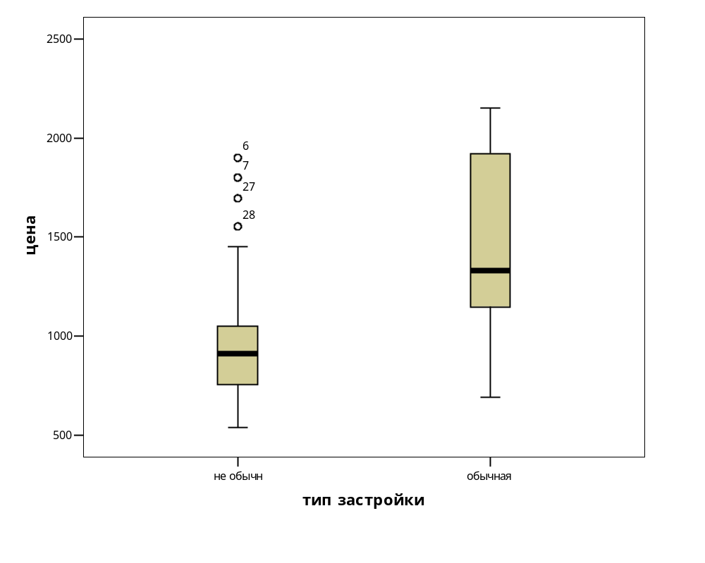

Slide 53
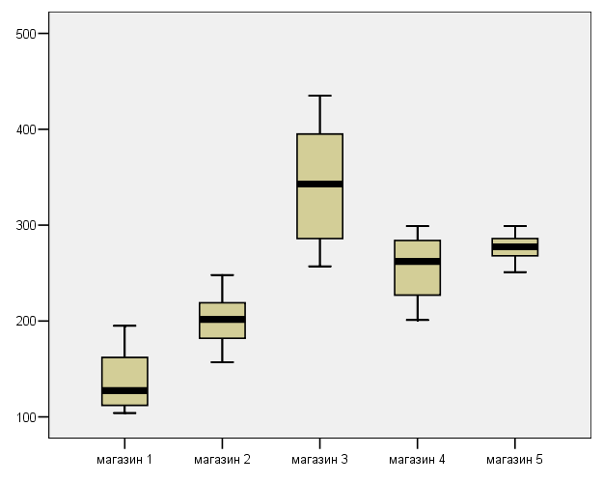

Slide 54
Форма распределения - терминология
Для оценки формы используется гистограмма или ящики с усами
Форма симметричная или скошенная
  взаимное расположение среднего и медианы
  Но есть еще мультимодальные распределения
Left-Skewed
симметричная
Right-Skewed
среднее < медиана(< мода?)
среднее = медиана(=мода?)
(мода<?) медиана < среднее

Slide 56
Поиск наилучшей проекции
(Projection Pursuit, Independent Component Analysis).
Многомерные данные
Проклятье размерности
Гистограммы неприменимы
Поиск наилучшей проекции

Slide 57
Многомерные данные
Анализ главных компонент
Факторный анализ
Зачем нужно что-то еще?
Не ориентированы на поиск кластеров в данных

Slide 58
Многомерные данные
Поиск наилучшей проекции

Slide 59
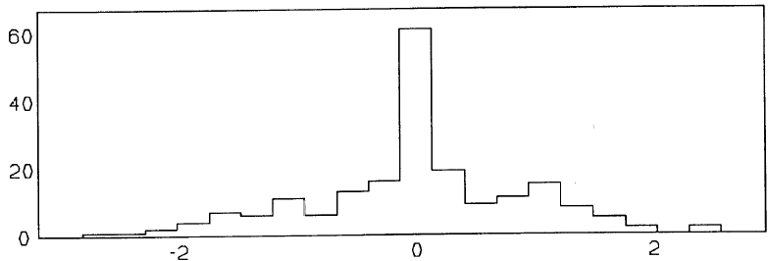
Пример 1
Проекция на произвольную прямую

Slide 60
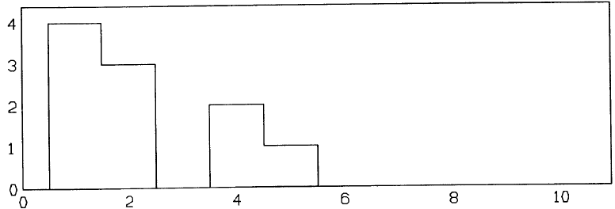
Пример 1
Информативная проекция

Slide 61
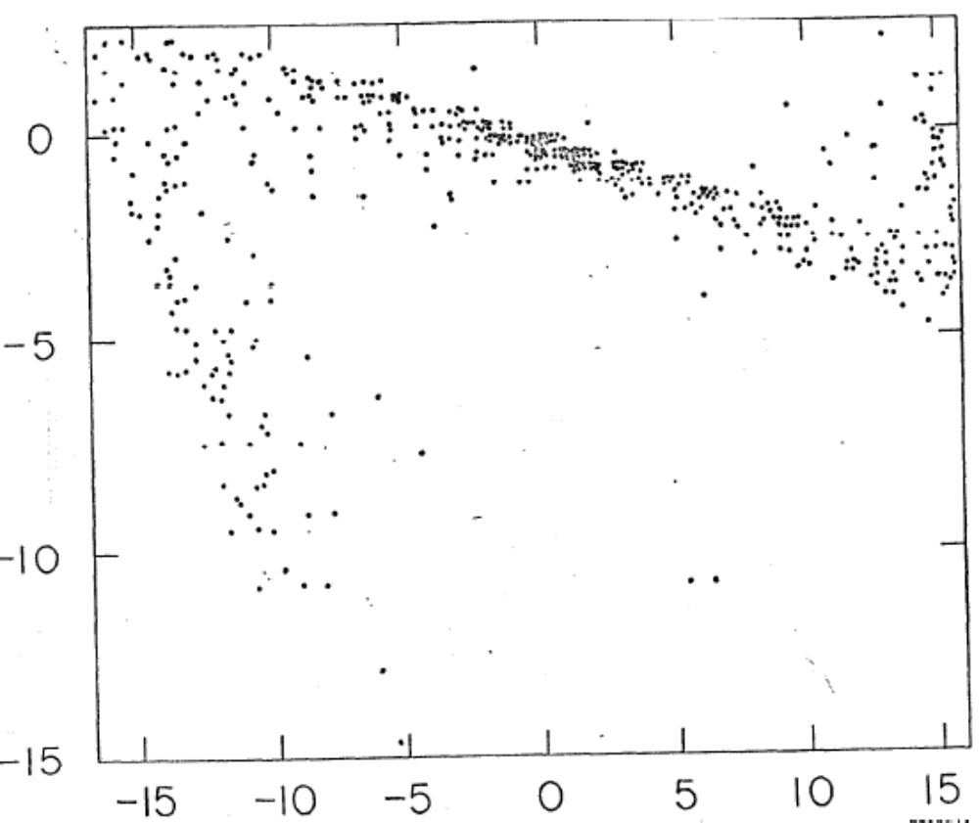
Пример 2

Slide 62
Кварталы города Бостон 1
506 наблюдений для каждого квартала города Бостон и его пригородов.
Кварталы определялись так же, как и при переписи населения США.
Фиксировалось 13 независимых наблюдений и одна зависимая.

Slide 63
Кварталы города Бостон 2
X1 = уровень преступности
X2 = разреженность населения (обратно к плотности)
X3 = доля предприятий не торгового характера среди всех предприятий квартала
X4 = район у реки (1 = да, 0 = нет)
X5 = загазованность
X6 = среднее число комнат в квартире/доме среди домов этого квартала
X7 = доля старых домов (построенных до 1940)

Slide 64
Кварталы города Бостон 3
X8 = расстояние до промышленных/деловых районов города (взвешенное)
X9 = расстояние до радиальных автодорог
X10 = величина налога на недвижимость в районе в $10,000
X11 = число учеников не одного учителя (в школах района)
X12 = 1000(B - 0.63)^2, где B - доля афроамериканцев
X13 = процент населения с низким соц. статусом
X14 = медиана цен жилых домов в 1000 долларов

Slide 65
Кварталы города Бостон 4
Преобразуем переменные

Slide 66
Кварталы города Бостон 5
X1 = ln(уровень преступности)
X2 = разреженность населения (обратно к плотности)
X3 = доля предприятий не торгового характера среди всех предприятий квартала
X4 = район у реки (1 = да, 0 = нет)
X5 = (загазованность)^2
X6 = (среднее число комнат в квартире/доме среди домов этого квартала)^2
X7 = доля старых домов (построенных до 1940)

Slide 67
Кварталы города Бостон 6
X8 = ln(расстояние до промышленных/деловых районов города (взвешенное))
X9 = ln(расстояние до радиальных автодорог)
X10 = величина налога на недвижимость в районе в $10,000
X11 = число учеников не одного учителя (в школах района)
X12 = ln(0.4-(B - 0.63)^2), где B - доля афроамериканцев
X13 = ln(процент населения с низким соц. статусом)
X14 = ln(медиана цен жилых домов в 1000 долларов)

Slide 68
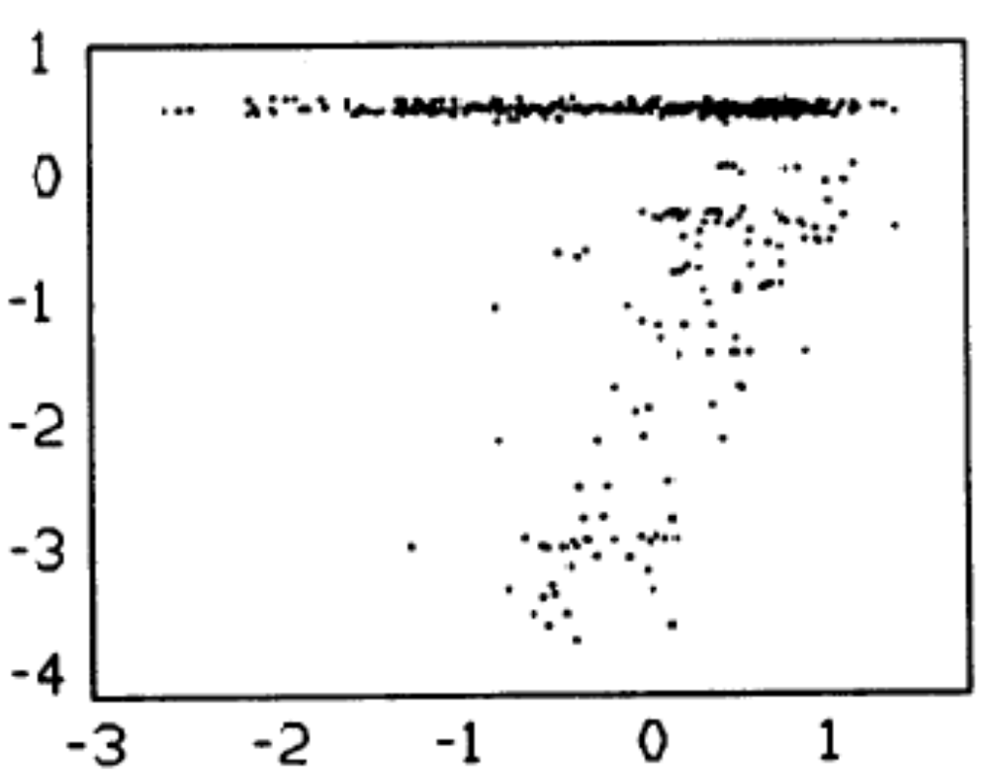

Slide 69
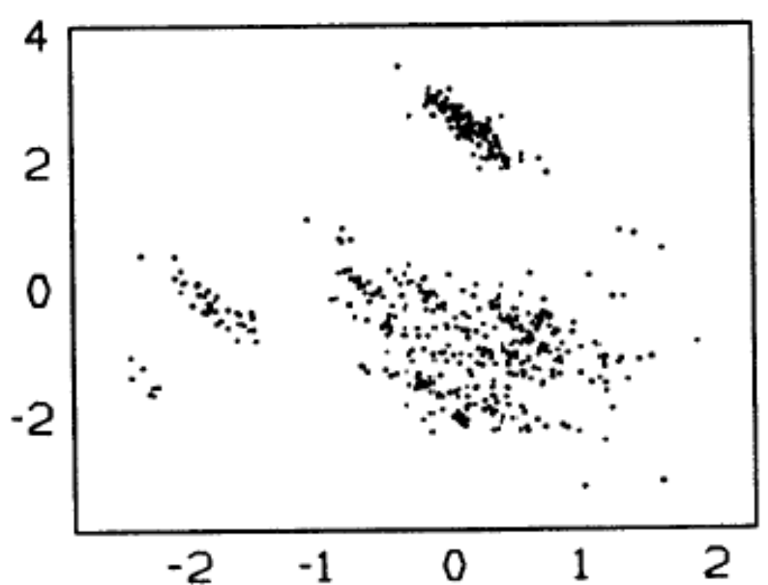

Slide 70
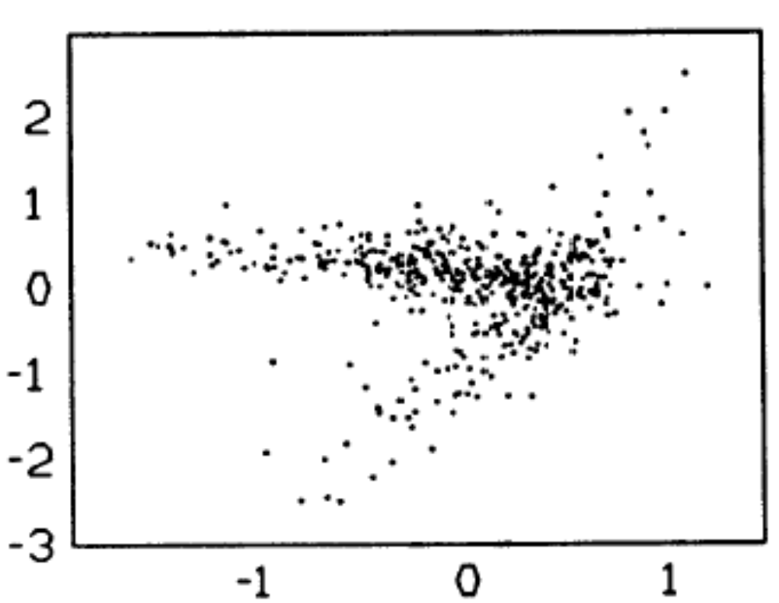

Slide 71
Подобные графики указывают, что надо делать! (порождают гипотезы)

Slide 72
Почему несколько решений?
Так как ответ получен в результате минимизации некоторой функции,
было найдено несколько локальных минимумов.
Локальные минимумы тоже могут быть интересны!

Slide 73
При чем тут гистограммы и непараметрические оценки плотности?

Slide 74
Какая проекция интересная?
Какая проекция неинтересная?

Slide 75
Неинтересна проекция, у которой нормальное распределение

Slide 76
Интересна проекция,
распределение которой максимально отклоняется от нормального

Slide 77
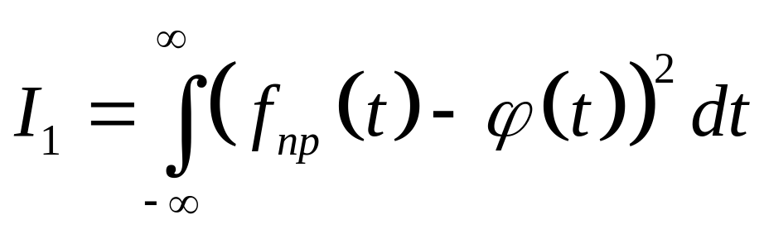
Измерим отклонение от нормальности
Индекс качества проекции

Slide 78
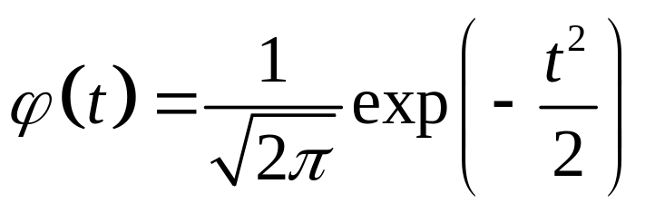
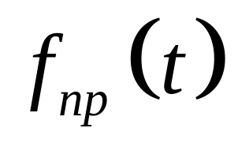
При этом
плотность нормального распределения
оценка плотности проекции

Slide 79
Откуда берется оценка плотности распределения
Это гистограмма
или ядерная оценка плотности

Slide 80
Наилучшая проекция доставляет максимум индексу проекции.
Процедура минимизации облегчается, когда оценка плотности гладкая.
Отсюда преимущество ядерных оценок перед гистограммой.

Slide 81
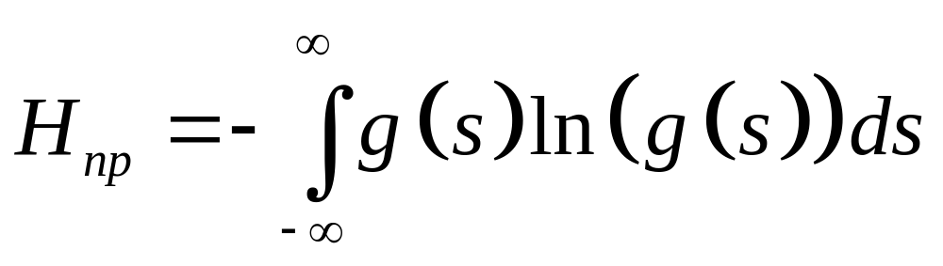
Independent component analysis (ICA)
Возможен другой индекс качества проекции, основанный на энтропии

Slide 82
Многомерное шкалирование
Минимальное отличие суммы расстояний между точками в исходных данных и в проекции
Минимальное отличие рангов расстояний между точками в исходных данных и в проекции

Slide 83
В настоящее время информативные переменные (features) часто ищут с помощью глубокого обучения
Для человека с кувалдой весь мир выглядит как гвоздь.

